Slide 1

PHP GD 库的使用
丁林

Slide 2

用途
1、GD库是php处理图形的扩展库，库提供了一系列用来处理图片的API，使用GD库可以处理图片，或者生成图片。
2、在网站上GD库通常用来生成缩略图或者用来对图片加水印或者对网站数据生成报表。

Slide 3
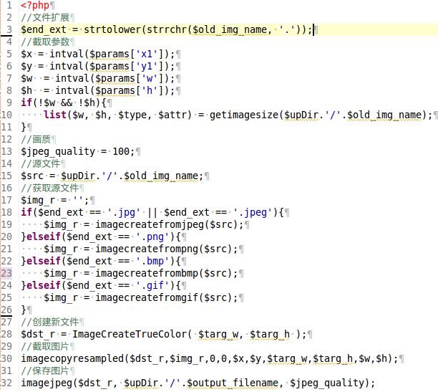
截图

Slide 4
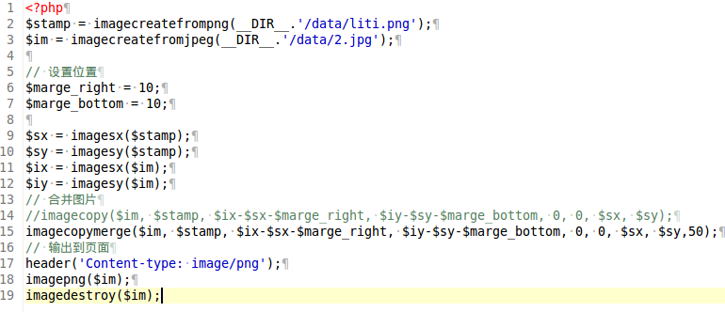
水印

Slide 5
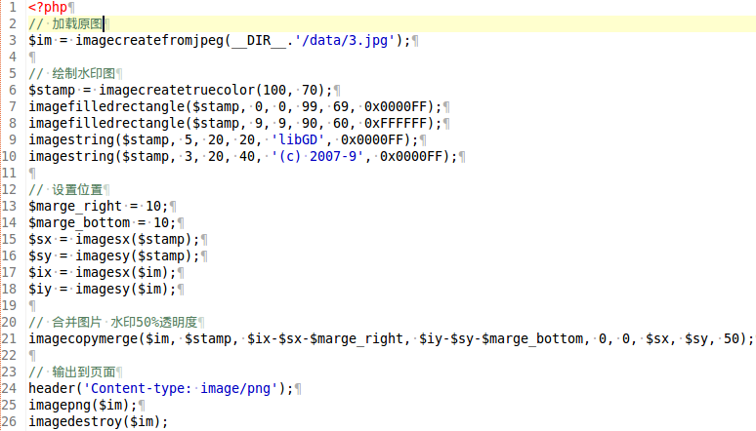
水印

Slide 6
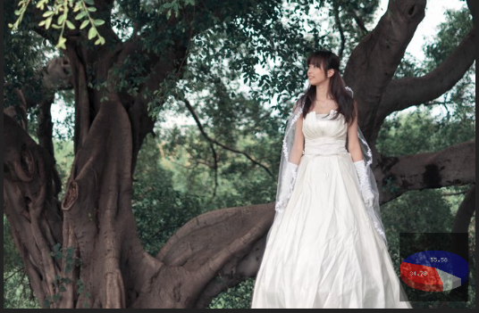
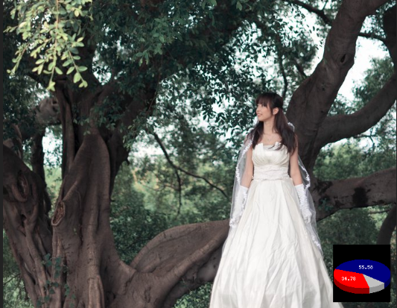
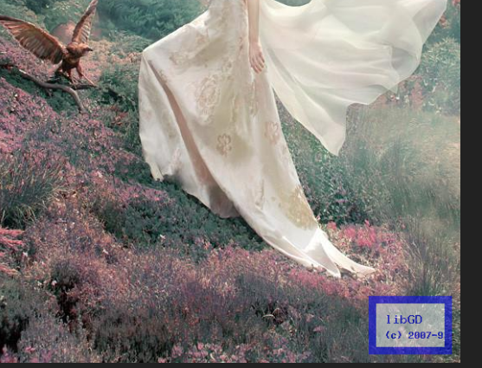
水印效果

Slide 7
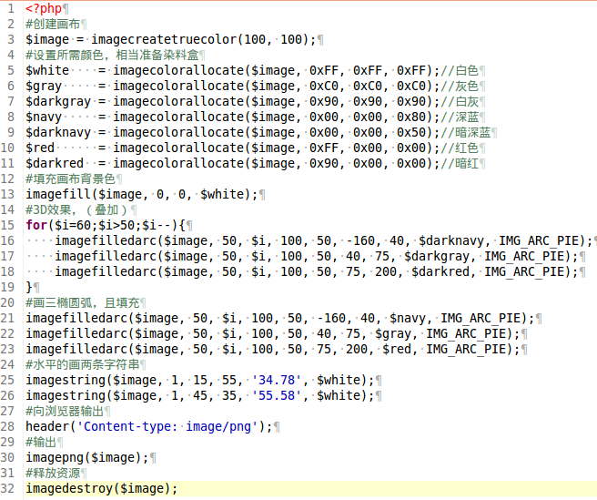
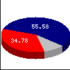
报表

Slide 8
API文档
http://cn2.php.net/manual/zh/book.image.php

Slide 9

Thanks

